Slide 1
BIL | TAJUK | TARIKH | SURATKHABAR
1 | 20 UNIVERSITI AWAM TERIMA RM4 JUTA JAYAKAN SULUNG | 1 SEPTEMBER 2023 | BERITA HARIAN
2 | TVET FAKTOR PENARIK UTAMA FDI | 1 SEPTEMBER 2023 | SINAR HARIAN
3 | PANDUAN MERDEKAKAN DIRI DARIPADA BELENGGU NEGATIF | 1 SEPTEMBER 2023 | SINAR HARIAN
4 | KAJI SEMULA SYARAT PELAJAR OKU SERTAI PROGRAM TVET | 4 SEPTEMBER 2023 | BERITA HARIAN
5 | IBU BAPA MERUNGUT KBAT TERSASAR | 4 SEPTEMBER 2023 | BERITA HARIAN
6 | IBU BAPA MERUNGUT KBAT TERSASAR..SAMBUNGAN.. | 4 SEPTEMBER 2023 | BERITA HARIAN
7 | ROBOTIK DUNIA PENCIPTA MUDA | 4 SEPTEMBER 2023 | SINAR HARIAN
8 | ROBOTIK PUPUK GENERASI BERINOVASI,KREATIF | 4 SEPTEMBER 2023 | SINAR HARIAN
9 | ROBOTIK PUPUK GENERASI BERINOVASI,KREATIF..SAMBUNGAN.. | 4 SEPTEMBER 2023 | SINAR HARIAN
10 | ASAH KEMAHIRAN MURID MELALUI ROBOTIK | 4 SEPTEMBER 2023 | SINAR HARIAN
11 | AI CAN ASSIST ACADEMICIANS | 4 SEPTEMBER 2023 | SINAR HARIAN
12 | SEBAHAGIAN DARIPADA 15,000 BURUH ASING UNTUK TIGA SEKTOR | 5 SEPTEMBER 2023 | BERITA HARIAN
13 | SEBAHAGIAN DARIPADA 15,000 BURUH ASING UNTUK TIGA SEKTOR..SAMBUNGAN.. | 5 SEPTEMBER 2023 | BERITA HARIAN
14 | PENTAKSIRAN MURID PERLU BERORIENTASI PEMBANGUNAN | 5 SEPTEMBER 2023 | BERITA HARIAN
15 | AI DRIVING SHIFTS IN JOBS AND SKILLS IN MALAYSIA | 5 SEPTEMBER 2023 | NEW STRAITS TIMES
16 | MANFAAT IR 4.0 PERTINGKAT FUNGSI MASJID, SURAU | 6 SEPTEMBER 2023 | BERITA HARIAN
17 | GRADUAN POLITEKNIK SEBERANG PERAI AKUI TVET PLATFORM TEBUS KEKECEWAAN | 6 SEPTEMBER 2023 | BERITA HARIAN
18 | GUNA AI TAKTIK TERBAHARU PENIPU | 6 SEPTEMBER 2023 | SINAR HARIAN

Slide 2
BIL | TAJUK | TARIKH | SURATKHABAR
19 | KLON SUARA, WAJAH UNTUK PERDAYA MANGSA | 6 SEPTEMBER 2023 | SINAR HARIAN
20 | INDIVIDU BERUSIA MAKIN TERANCAM | 7 SEPTEMBER 2023 | SINAR HARIAN
21 | PUPUK SEMANGAT ANAK MUDA LANJUT PENGAJIAN | 8 SEPTEMBER 2023 | BERITA HARIAN
22 | PERUNTUKAN STEM JADI KEUTAMAAN KPM | 8 SEPTEMBER 2023 | BERITA HARIAN
23 | AI,BLOCKCHAIN TRANSFORMATION TO RESHAPE CREDIT METRICS,SAYS MOODY’S | 8 SEPTEMBER 2023 | NEW STRAITS TIMES
24 | AI CABARAN INTEGRITI AKADEMIK | 11 SEPTEMBER 2023 | BERITA HARIAN
25 | RAPATKAN JURANG DALAM PENDIDIKAN DIGITAL | 11 SEPTEMBER 2023 | SINAR HARIAN
26 | KURIKULUM BAHARU STEM PERKASA IR4.0 | 12 SEPTEMBER 2023 | BERITA HARIAN
27 | ’NEW TAX WON’T BE A BURDEN’ | 12 SEPTEMBER 2023 | NEW STRAITS TIMES
28 | KERAJAAN TIDAK TOLAK PELAKSANAAN SEMULA GST | 12 SEPTEMBER 2023 | SINAR HARIAN
29 | PENUHI KEPERLUAN KUMPULAN SASAR | 13 SEPTEMBER 2023 | SINAR HARIAN
30 | ’MAAF, TAK BOLEH HAPUS HUTANG MARA’ | 13 SEPTEMBER 2023 | BERITA HARIAN
31 | TEKNOLOGI TERBAHARU MUDAHKAN PROSES KEMASUKANPELAJAR KE IPT | 13 SEPTEMBER 2023 | BERITA HARIAN
32 | LONJAK EKONOMI DOMESTIK, LUAS PASARAN TEMPATAN | 14 SEPTEMBER 2023 | SINAR HARIAN
33 | TEKLNOLOGI AI, JURNAL WACANA PERKASA BAHASA MELAYU DI IPT | 14 SEPTEMBER 2023 | BERITA HARIAN
34 | HIDDEN TREASURES IN WASTE | 15 SEPTEMBER 2023 | NEW STRAITS TIMES
35 | APLIKASI ONLINE LUBUK SCAMMER | 15 SEPTEMBER 2023 | BERITA HARIAN
36 | PENDIDIKAN INOVATIF PIKAT BELIA MINAT SETEM | 15 SEPTEMBER 2023 | BERITA HARIAN
37 | KOMUNIKASI SIHAT WUJUDKAN MASYARAKAT HARMONI | 18 SEPTEMBER 2023 | BERITA HARIAN
38 | LAWATAN KE NEGARA BALTIK DEDAH ILMU KEPIMPINAN SISWA | 18 SEPTEMBER 2023 | BERITA HARIAN

Slide 3
BIL | TAJUK | TARIKH | SURATKHABAR
39 | USAHA MARTABAT KALIGRAFI CINA, JAWI | 18 SEPTEMBER 2023 | SINAR HARIAN
40 | PANDU GOLONGAN REMAJA HADAPI CABARAN PENGARUH RAKAN SEBAYA | 19 SEPTEMBER 2023 | BERITA HARIAN
41 | BUANG RASA MALU BINA HUBUNGAN BAIK DENGAN PENSYARAH | 19 SEPTEMBER 2023 | BERITA HARIAN
42 | AKHLAK BAIK GURU FAKTOR BENTUK SAHSIAH PELAJAR | 20 SEPTEMBER 2023 | BERITA HARIAN
43 | USAH LUPA DIRI DI PUNCAK KEMEWAHAN | 22 SEPTEMBER 2023 | SINAR HARIAN
44 | REKOD AGIHAN TUGASAN GURU ELAK PILIH KASIH | 25 SEPTEMBER 2023 | BERITA HARIAN
45 | ’BERSEKOLAH DI RUMAH’ PERLU KOMITMEN TINGGI’ | 25 SEPTEMBER 2023 | BERITA HARIAN
46 | ’BERSEKOLAH DI RUMAH’ PERLU KOMITMEN TINGGI’..SAMBUNGAN.. | 25 SEPTEMBER 2023 | BERITA HARIAN
47 | MSU PENERAJU PEMBANGUNAN PENDIDIKAN TVET MALAYSIA | 25 SEPTEMBER 2023 | SINAR HARIAN
48 | LATE BEDTIME ASSOCIATED WITH DIABETES RISK | 25 SEPTEMBER 2023 | NEW STRAITS TIMES
49 | KURANG PAKAR,FASILITI JEJAS RAWATAN PESAKIT MENTAL | 26 SEPTEMBER 2023 | BERITA HARIAN
50 | KERAJAAN DISARAN SEDIA LEBIH RAMAI AHLI TERAPI | 26 SEPTEMBER 2023 | BERITA HARIAN
51 | KKM SEDIA HADAPI PENYAKIT X | 26 SEPTEMBER 2023 | BERITA HARIAN
52 | PEMANDU GAGAL KAWAL EMOSI PUNCA KEMALANGAN MAUT | 26 SEPTEMBER 2023 | BERITA HARIAN
53 | PEMANDU GAGAL KAWAL EMOSI PUNCA KEMALANGAN MAUT…SAMBUNGAN.. | 26 SEPTEMBER 2023 | BERITA HARIAN
54 | AI-GENERATED CONTENT:WAYS TO MAKE IT EASIER TO IDENTIFY | 26 SEPTEMBER 2023 | NEW STRAITS TIMES
55 | GOOGLE INTEGRATES AI CHATBOT WITH ITS SUITE OF TOOLS | 26 SEPTEMBER 2023 | NEW STRAITS TIMES
56 | MALAYSIA NEGARA KELIMA BANYAK BUANG PLASTIK KE LAUT | 27 SEPTEMBER 2023 | BERITA HARIAN
57 | TAK BANYAK UNIVERSITI KITA TAWAR PENGAJIAN PSIKOLOGI KLINIKAL | 27 SEPTEMBER 2023 | BERITA HARIAN
58 | KEMUDAHAN TERHAD RISIKO,BEBAN KEWANGAN | 27 SEPTEMBER 2023 | BERITA HARIAN

Slide 4
BIL | TAJUK | TARIKH | SURATKHABAR
59 | PENIAGA E-DAGANG PERLU TINGKKAT INOVASI ATASI CABARAN ERA SIBER | 27 SEPTEMBER 2023 | BERITA HARIAN
60 | PERSONALITI HOLISTIK SERLAH POTENSI MAHASISWA | 27 SEPTEMBER 2023 | BERITA HARIAN
61 | NILAI NR-REE MALAYSIA BOLEH CECAH RM747.2B | 27 SEPTEMBER 2023 | BERITA HARIAN
62 | HARGA TURUN BILA PECAH MONOPOLI BERAS | 27 SEPTEMBER 2023 | SINAR HARIAN
63 | GOOGLE AI TOOL PREDICTS DANGER OF GENETIC MUTATIONS | 27 SEPTEMBER 2023 | NEW STRAITS TIMES
64 | PURATA GAJI RAKYAT MALAYSIA NAIK KEPADA RM3,212 SEBULAN | 28 SEPTEMBER 2023 | BERITA HARIAN
65 | PENGELUARAN BERAS NEGARA PERLU SEIRING PERTAMBAHAN POPULASI | 29 SEPTEMBER 2023 | BERITA HARIAN
66 | CHATGPT’s AI GETTING CHATTY WITH VOICE PROMPTS | 29 SEPTEMBER 2023 | NEW STRAITS TIMES

Slide 5
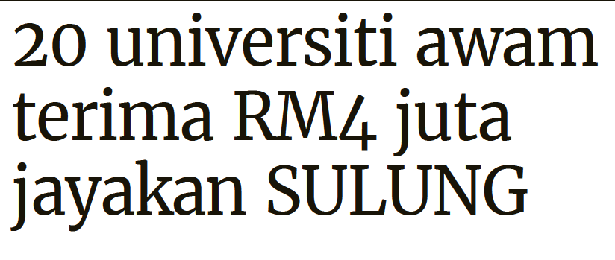
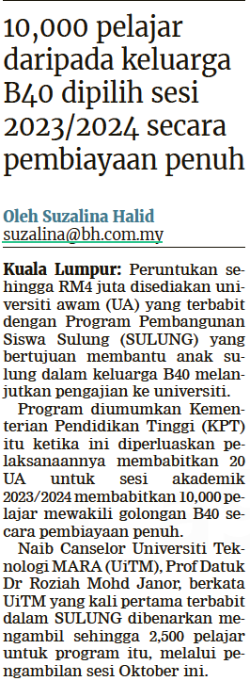
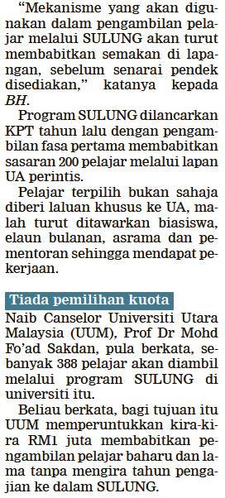
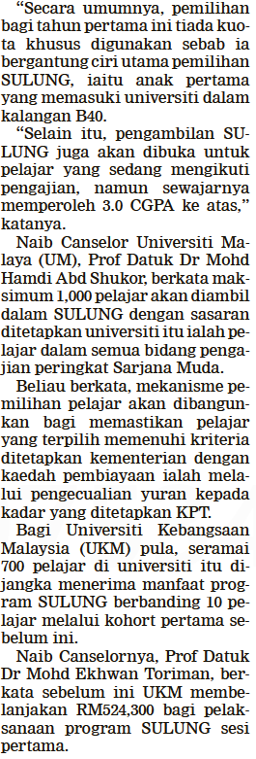
BERITA HARIAN
1 SEPTEMBER 2023
BH|20 UNIVERSITI AWAM TERIMA RM4 JUTA JAYAKAN SULUNG|MS 2

Slide 6
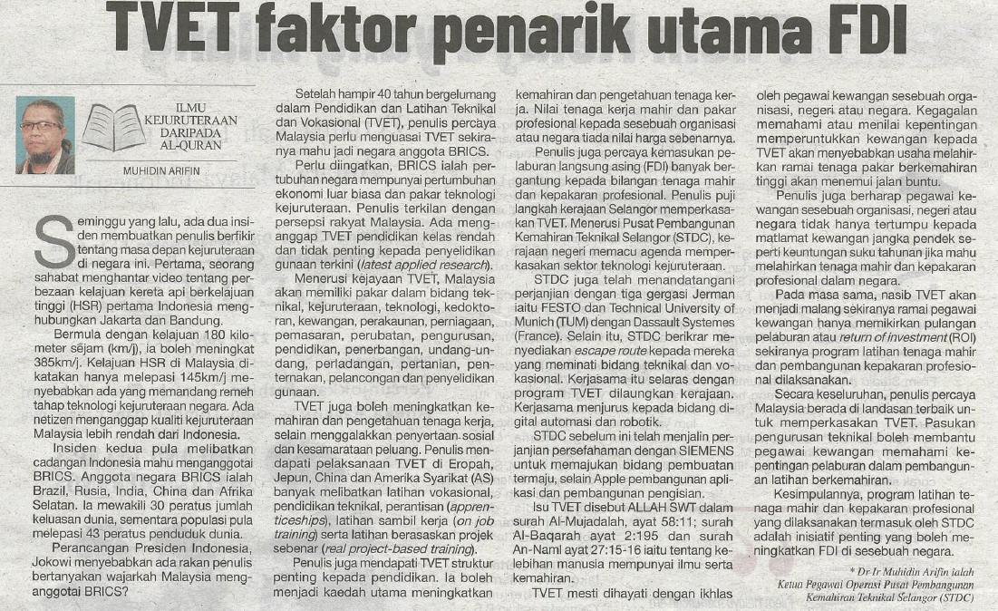
SINAR HARIAN
1 SEPTEMBER 2023
SH |TVET FAKTOR PENARIK UTAMA FDI| MS 17

Slide 7
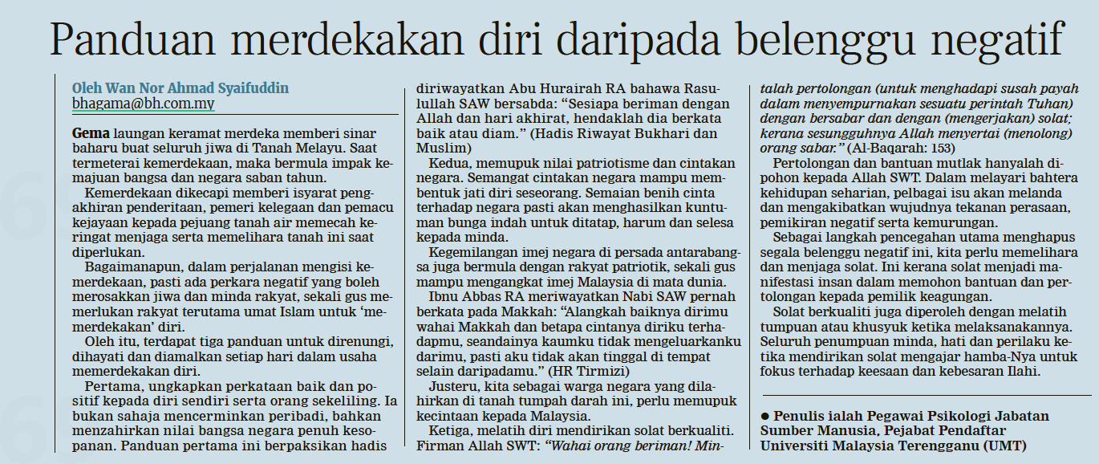
SINAR HARIAN
1 SEPTEMBER 2023
SH| PANDUAN MERDEKAKAN DIRI DARIPADA BELENGGU NEGATIF|MS 24

Slide 8
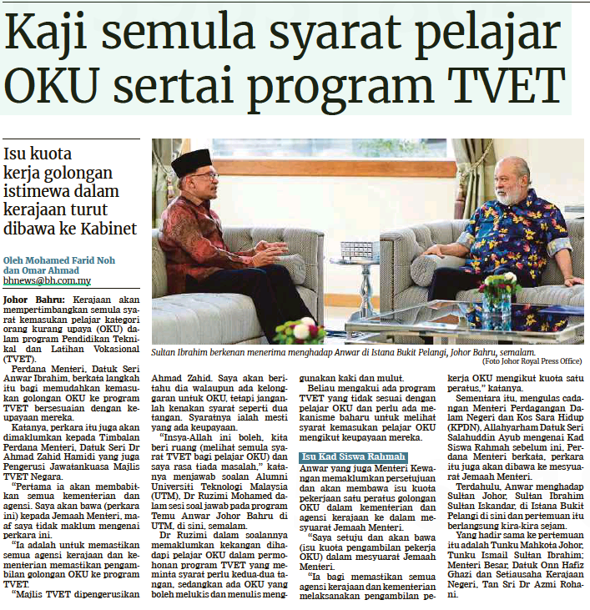
BERITA HARIAN
4 SEPTEMBER 2023
BH|KAJI SEMULA SYARAT PELAJAR OKU SERTAI PROGRAM TVET|MS 3

Slide 9
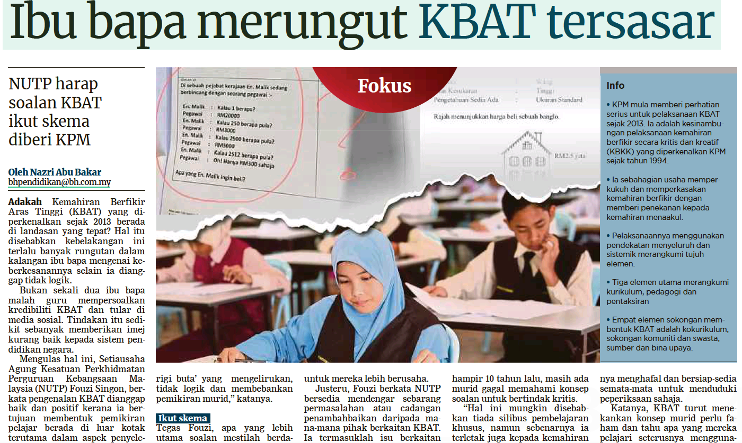
BERITA HARIAN
4 SEPTEMBER 2023
BH|IBU BAPA MERUNGUT KBAT TERSASAR| MS 21

Slide 10
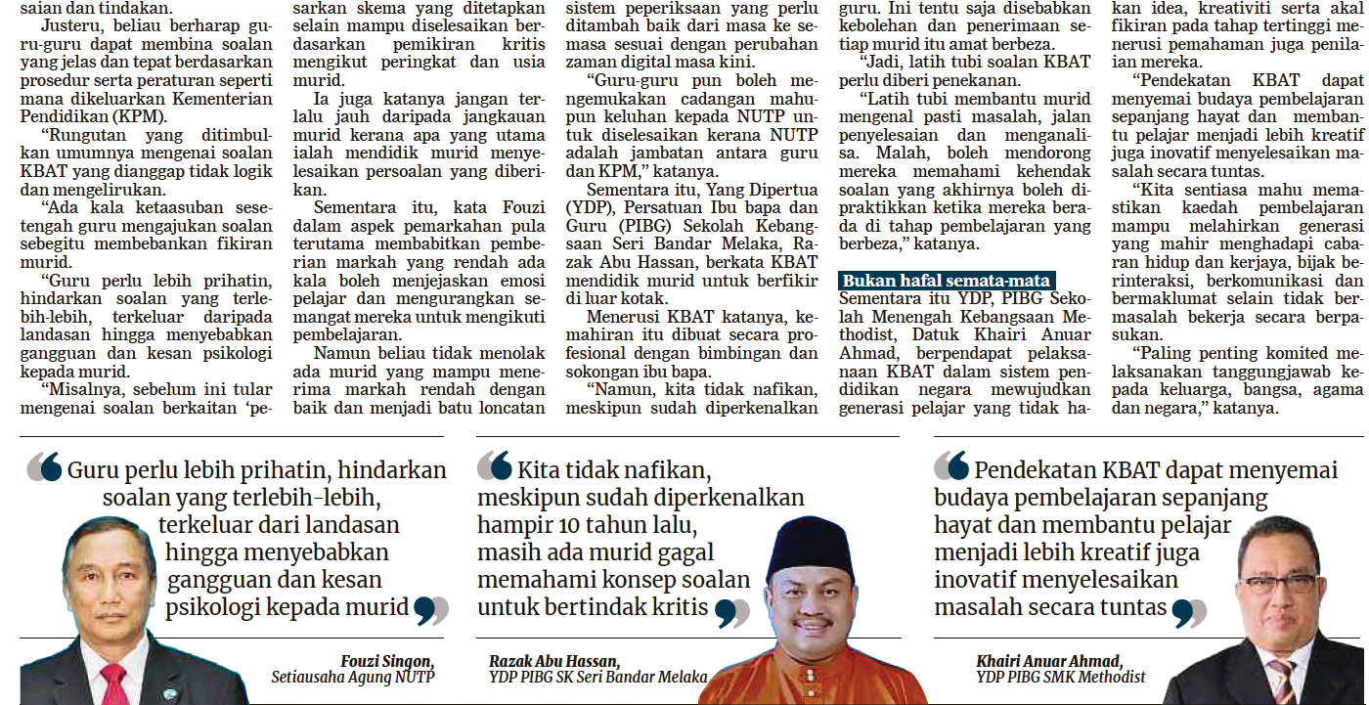
BERITA HARIAN
4 SEPTEMBER 2023
BH|IBU BAPA MERUNGUT KBAT TERSASAR..SAMBUNGAN..| MS 21

Slide 11
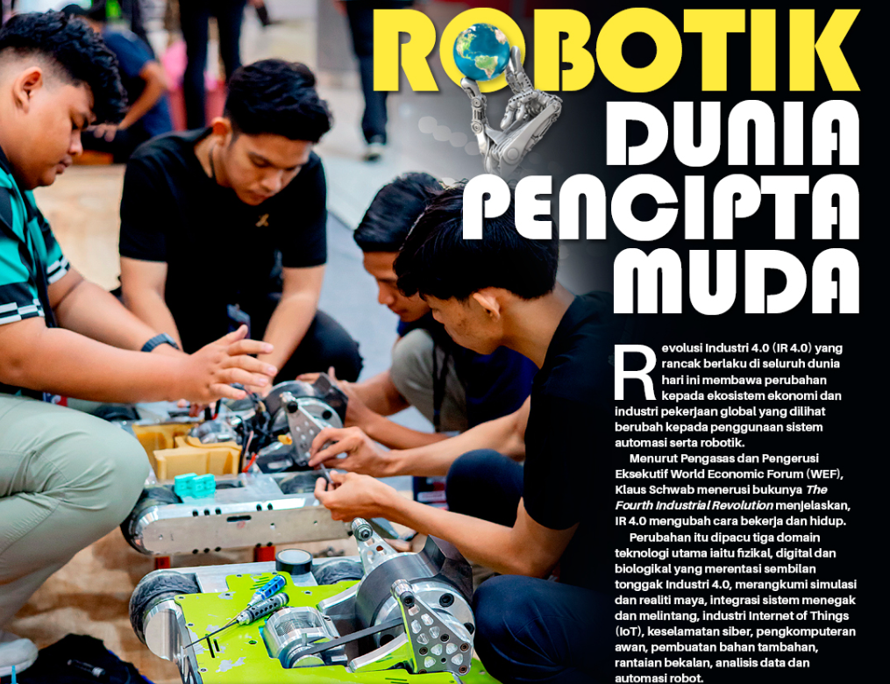
SINAR HARIAN
4 SEPTEMBER 2023
SH|ROBOTIK DUNIA PENCIPTA MUDA|MS 19

Slide 12
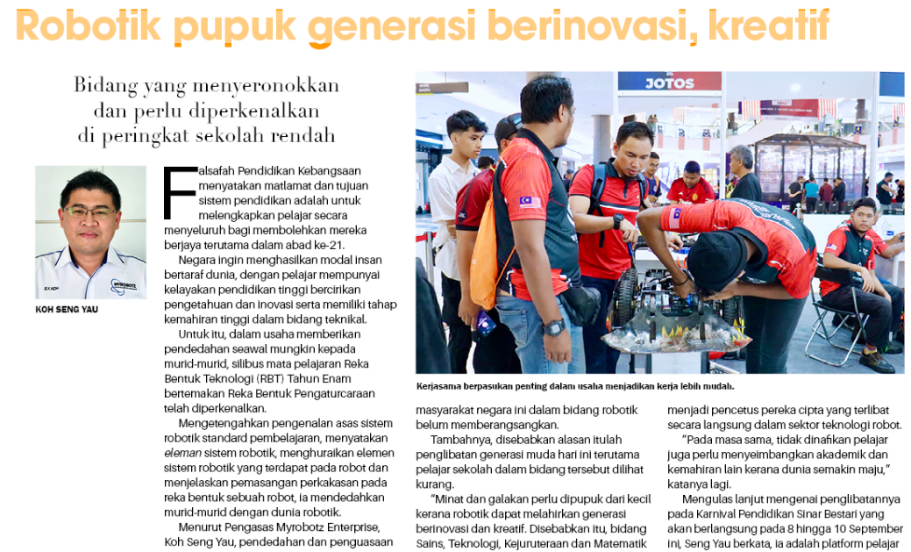
SINAR HARIAN
4 SEPTEMBER 2023
SH| ROBOTIK PUPUK GENERASI BERINOVASI,KREATIF|MS 20

Slide 13
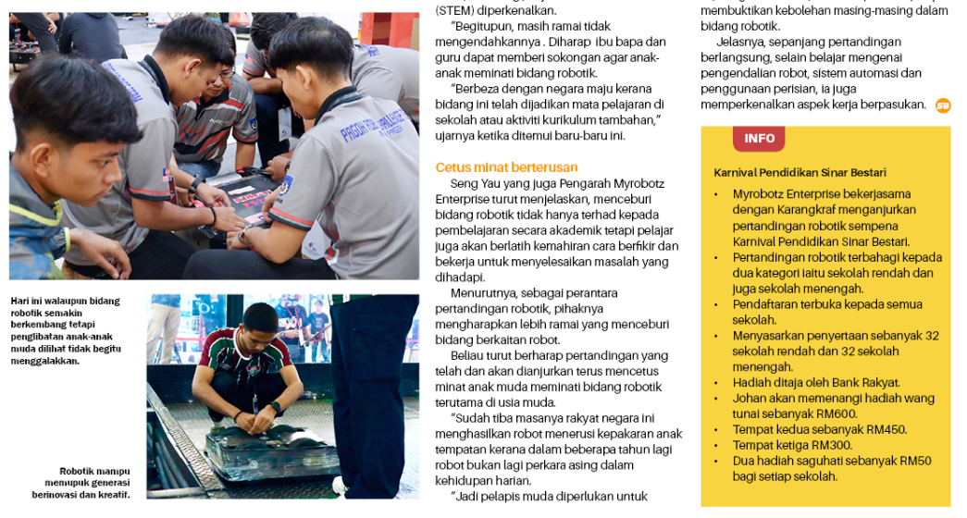
SINAR HARIAN
4 SEPTEMBER 2023
SH| ROBOTIK PUPUK GENERASI BERINOVASI,KREATIF..SAMBUNGAN..|MS 20

Slide 14
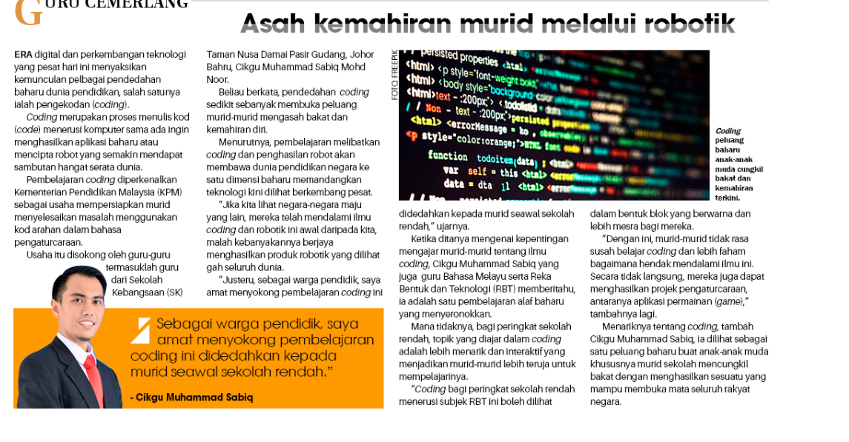
SINAR HARIAN
4 SEPTEMBER 2023
SH|ASAH KEMAHIRAN MURID MELALUI ROBOTIK| MS 21

Slide 15
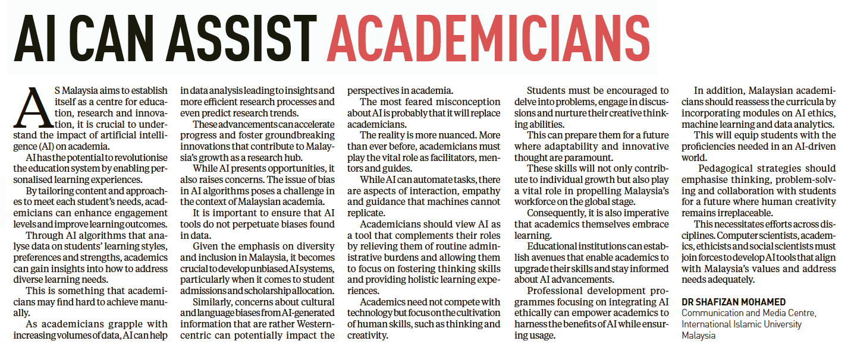
NEW STRAITS TIMES
4 SEPTEMBER 2023
NST|AI CAN ASSIST ACADEMICIANS| MS 18

Slide 16
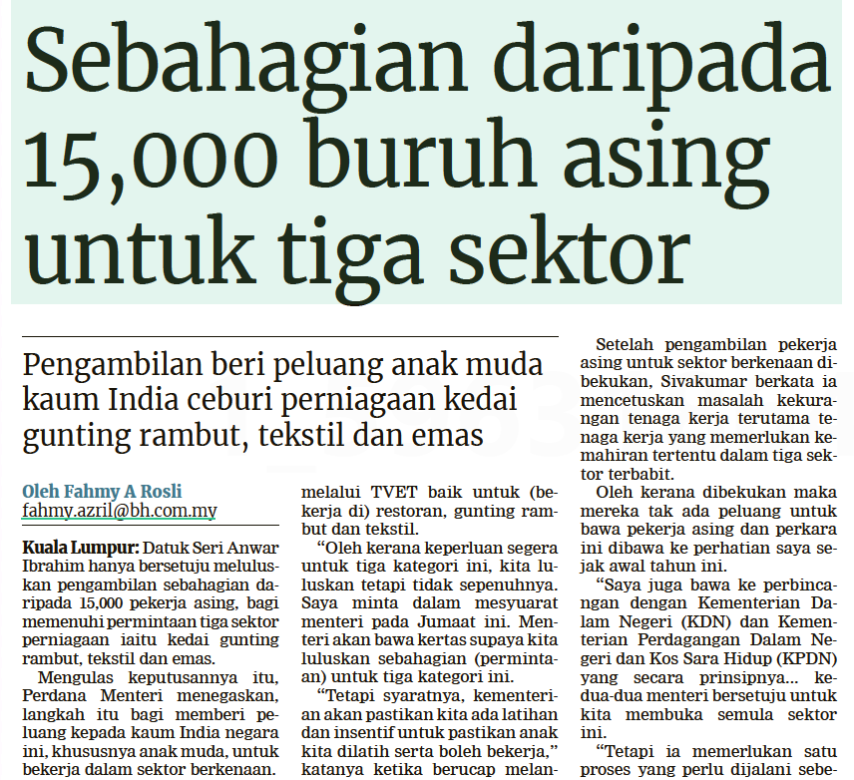
BERITA HARIAN
5 SEPTEMBER 2023
BH|SEBAHAGIAN DARIPADA 15,000 BURUH ASING UNTUK TIGA SEKTOR| MS 2

Slide 17
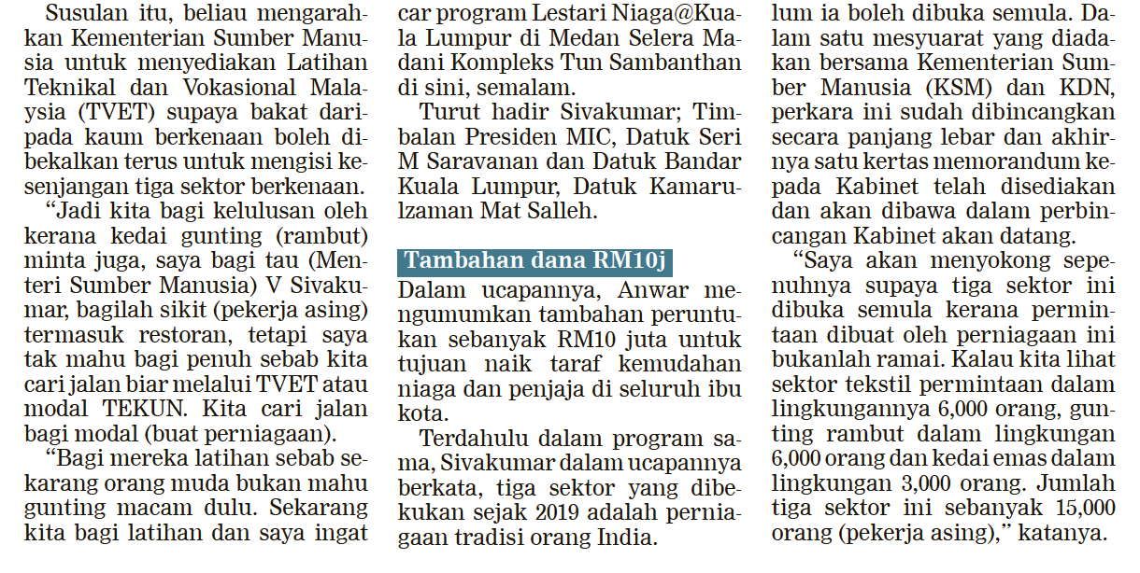
BERITA HARIAN
5 SEPTEMBER 2023
BH|SEBAHAGIAN DARIPADA 15,000 BURUH ASING UNTUK TIGA SEKTOR..SAMBUNGAN..| MS 2

Slide 18
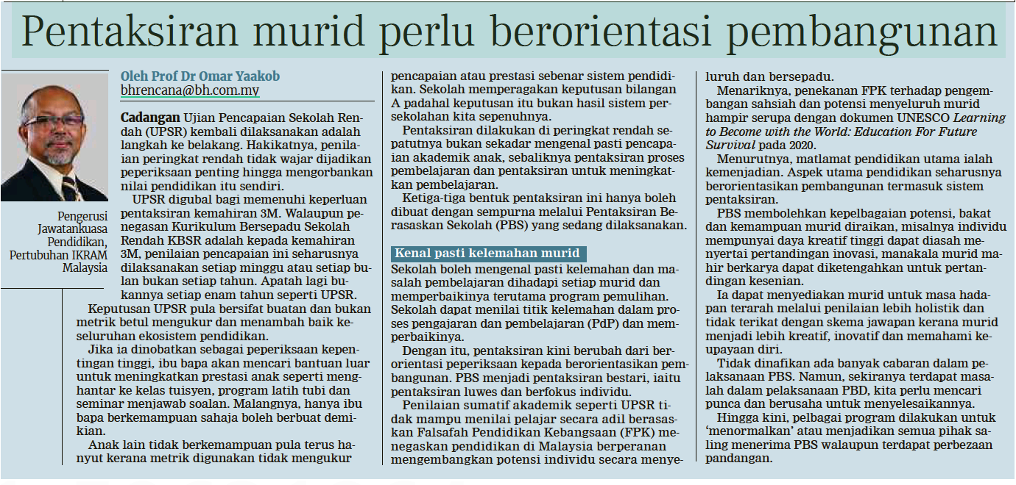
BERITA HARIAN
5 SEPTEMBER 2023
BH |PENTAKSIRAN MURID PERLU BERORIENTASI PEMBANGUNAN|MS 11

Slide 19
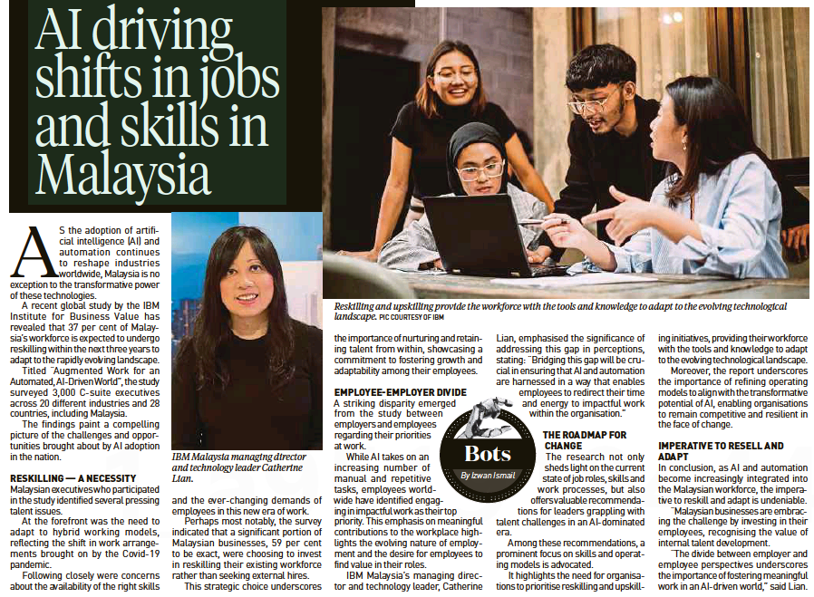
NEW STRAITS TIMES
5 SEPTEMBER 2023
NST|AI DRIVING SHIFTS IN JOBS AND SKILLS IN MALAYSIA|MS 12

Slide 20
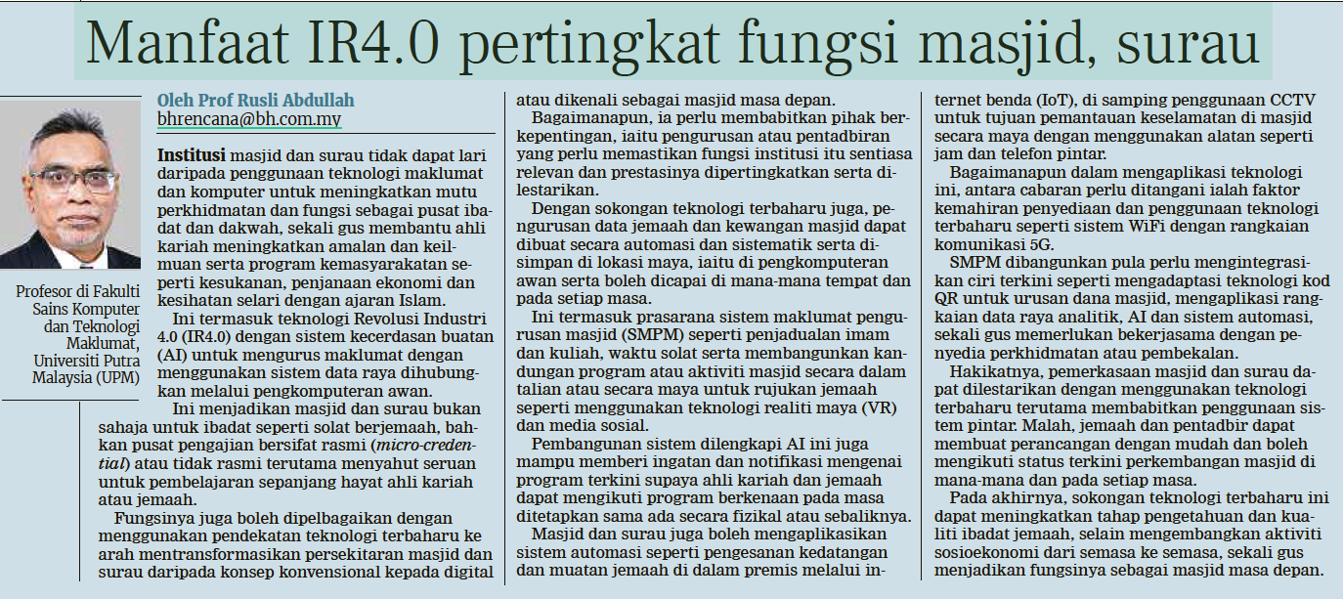
BERITA HARIAN
6 SEPTEMBER 2023
BH|MANFAAT IR 4.0 PERTINGKAT FUNGSI MASJID, SURAU| MS 11

Slide 21
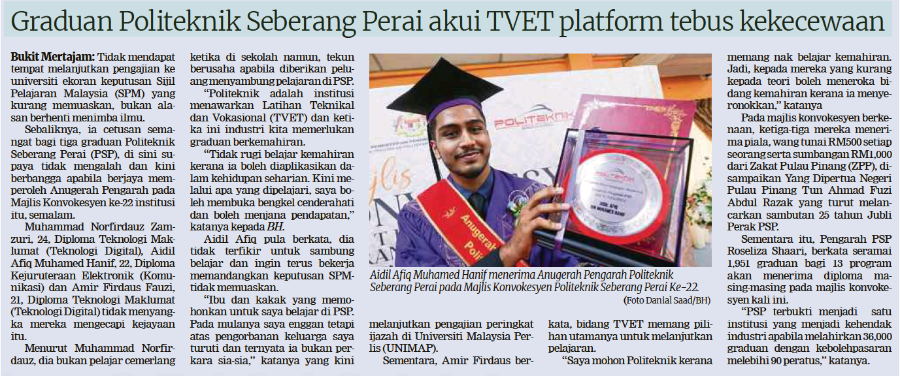
BERITA HARIAN
6 SEPTEMBER 2023
BH |GRADUAN POLITEKNIK SEBERANG PERAI AKUI TVET PLATFORM TEBUS KEKECEWAAN| MS 21

Slide 22
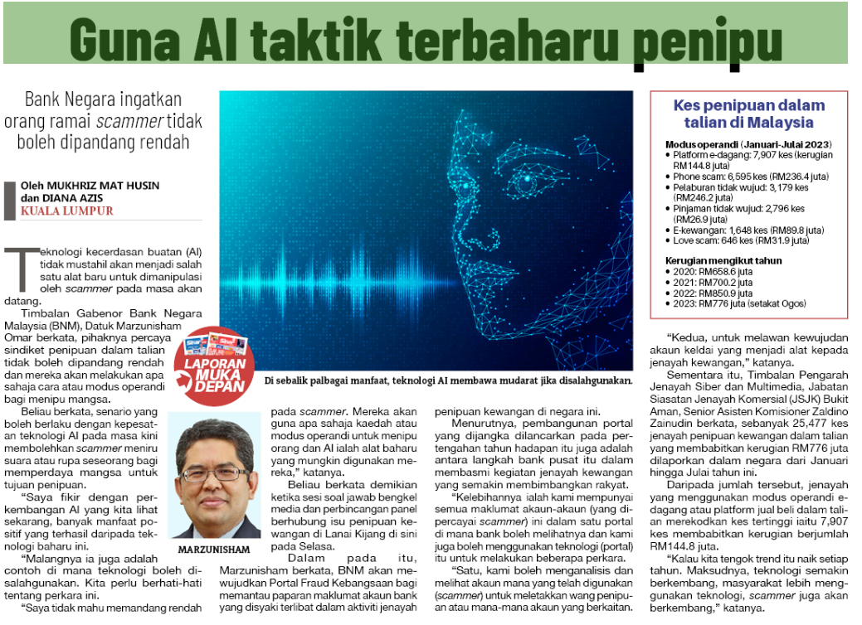
SINAR HARIAN
6 SEPTEMBER 2023
SH |GUNA AI TAKTIK TERBAHARU PENIPU| MS 4

Slide 23
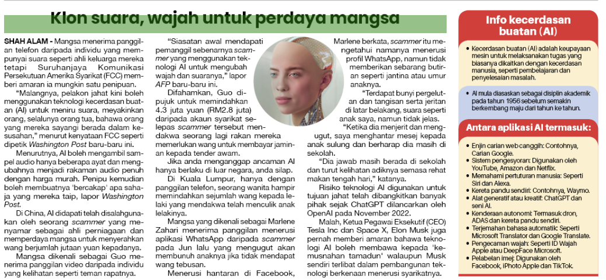
SINAR HARIAN
6 SEPTEMBER 2023
SH |KLON SUARA, WAJAH UNTUK PERDAYA MANGSA| MS 4

Slide 24
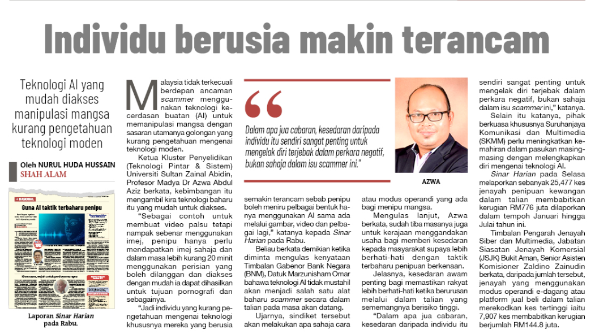
SINAR HARIAN
7 SEPTEMBER 2023
SH |INDIVIDU BERUSIA MAKIN TERANCAM| MS 11

Slide 25
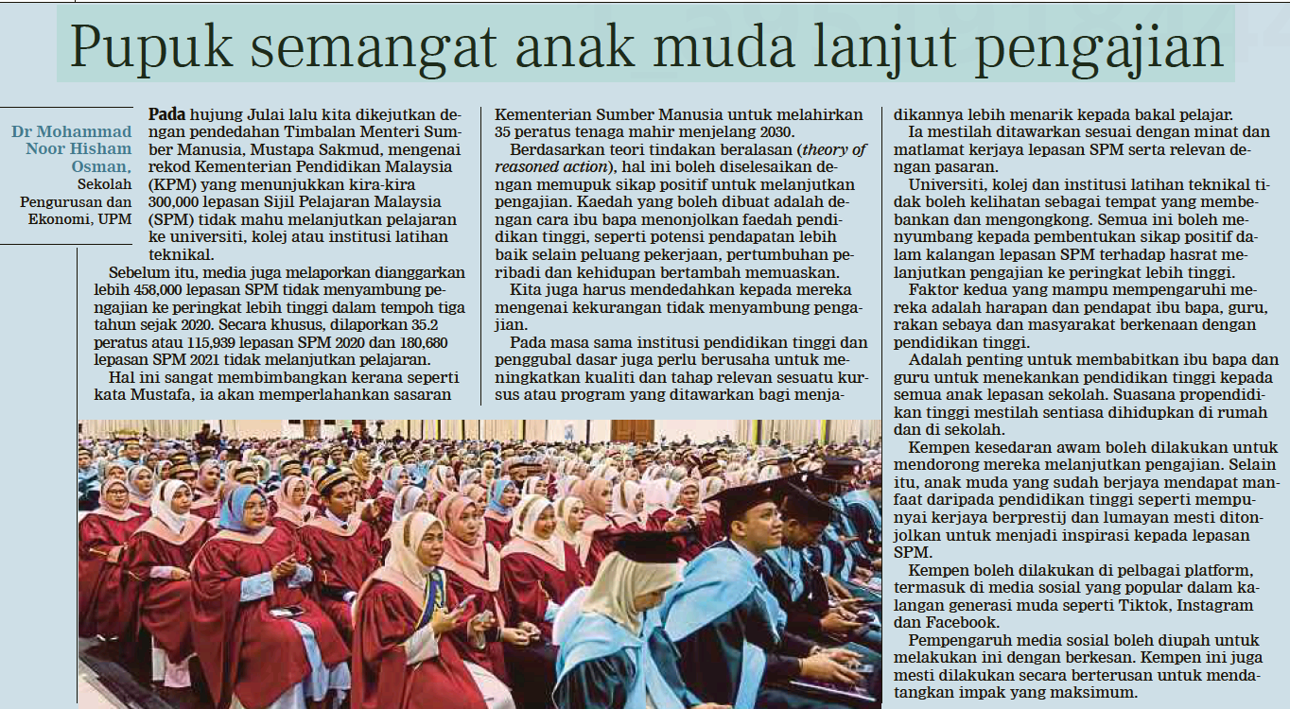
BERITA HARIAN
8 SEPTEMBER 2023
BH |PUPUK SEMANGAT ANAK MUDA LANJUT PENGAJIAN| MS 13

Slide 26
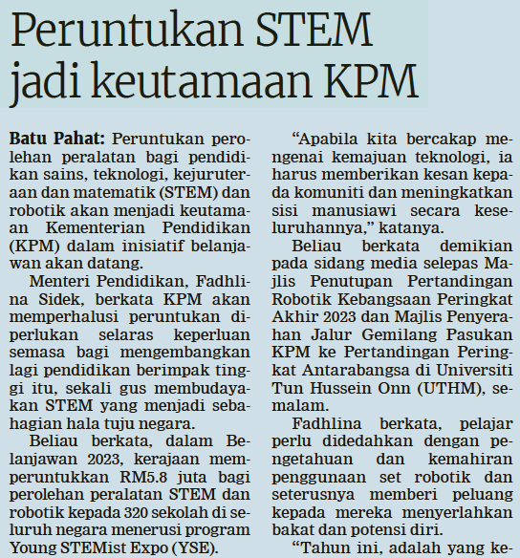
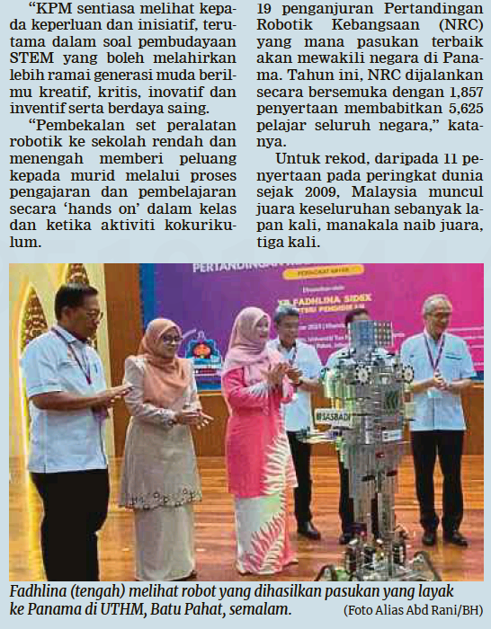
BERITA HARIAN
8 SEPTEMBER 2023
BH |PERUNTUKAN STEM JADI KEUTAMAAN KPM| MS 22

Slide 27
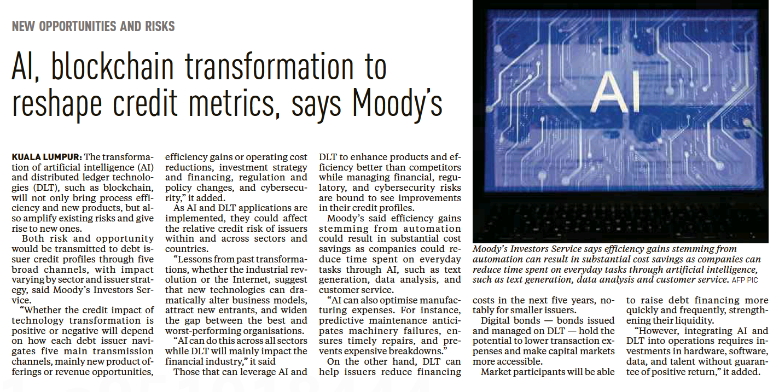
NEW STRAITS TIMES
8 SEPTEMBER 2023
NST |AI,BLOCKCHAIN TRANSFORMATION TO RESHAPE CREDIT METRICS,SAYS MOODY’S| MS 21

Slide 28
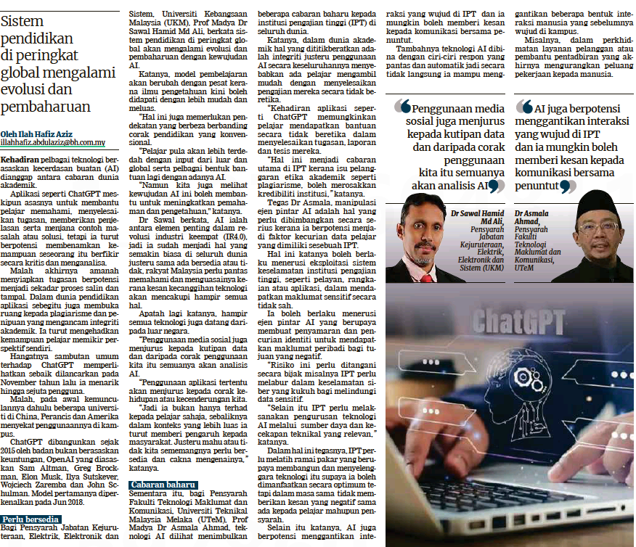
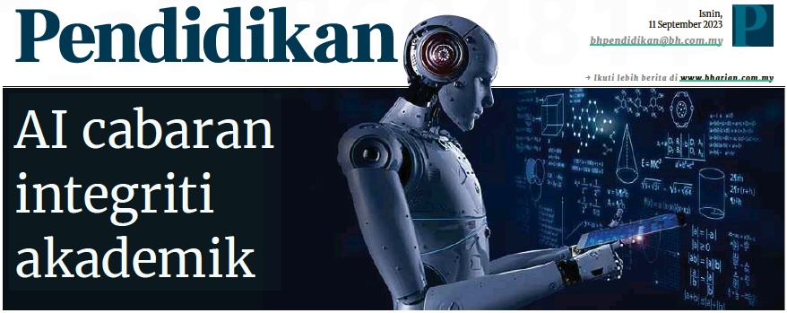
BERITA HARIAN
11 SEPTEMBER 2023
BH |AI CABARAN INTEGRITI AKADEMIK| MS 20

Slide 29
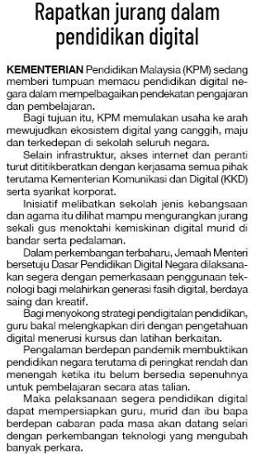
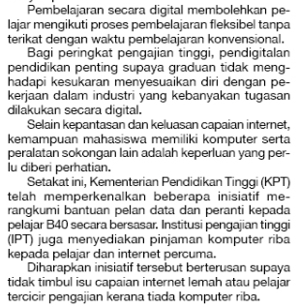
SINAR HARIAN
11 SEPTEMBER 2023
SH |RAPATKAN JURANG DALAM PENDIDIKAN DIGITAL| MS 18

Slide 30
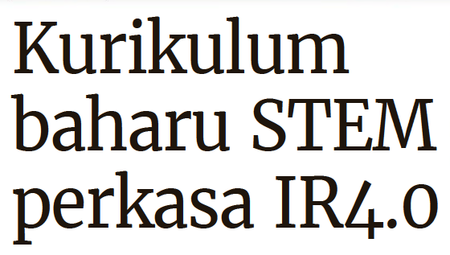
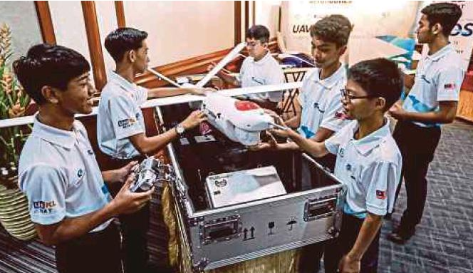
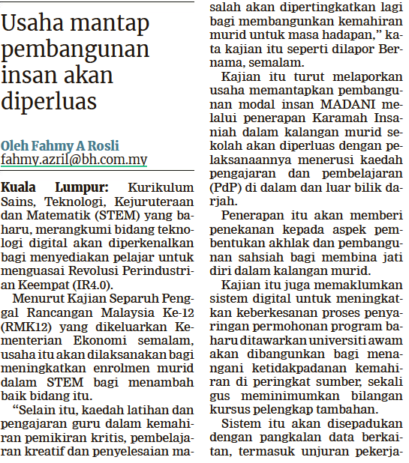
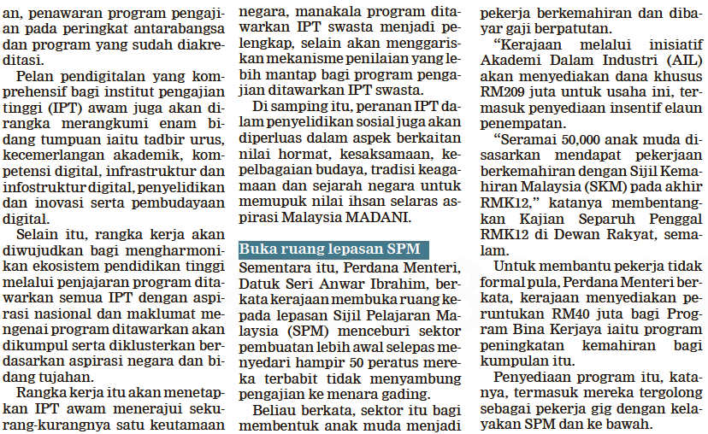
BERITA HARIAN
12 SEPTEMBER 2023
BH |KURIKULUM BAHARU STEM PERKASA IR4.0| MS 8

Slide 31

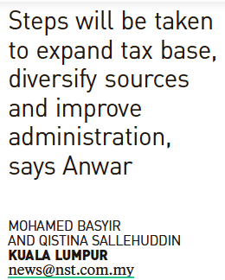
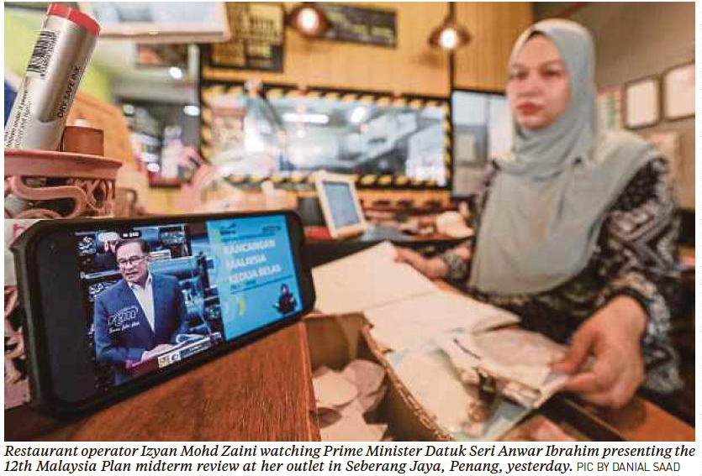
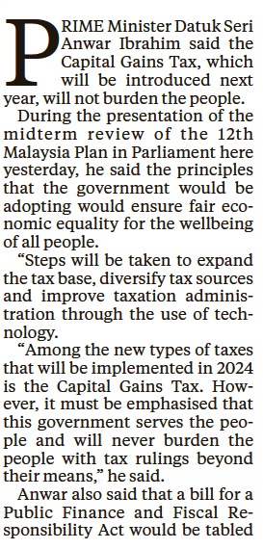
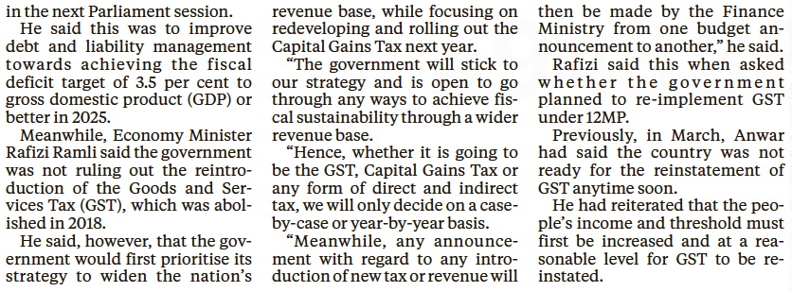
NEW STRAITS TIMES
12 SEPTEMBER 2023
NST |’NEW TAX WON’T BE A BURDEN’| MS 5

Slide 32
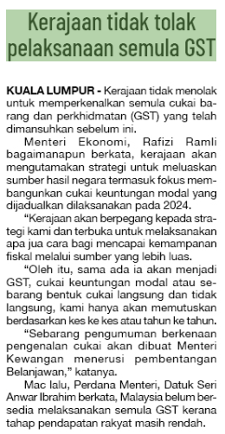
SINAR HARIAN
12 SEPTEMBER 2023
SH |KERAJAAN TIDAK TOLAK PELAKSANAAN SEMULA GST| MS 4

Slide 33
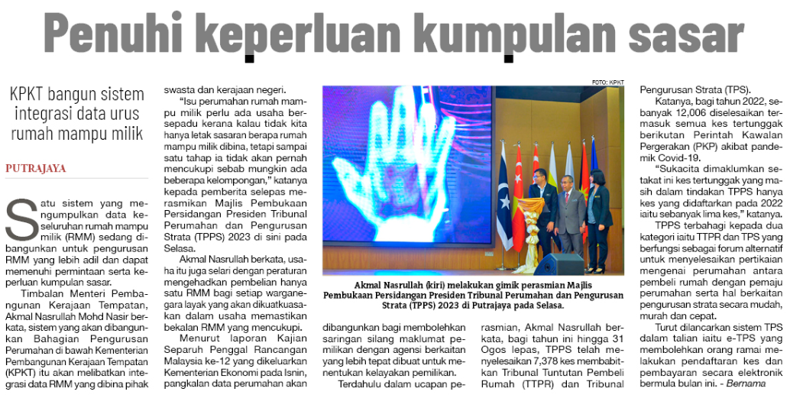
SINAR HARIAN
13 SEPTEMBER 2023
SH |PENUHI KEPERLUAN KUMPULAN SASAR| MS 31

Slide 34
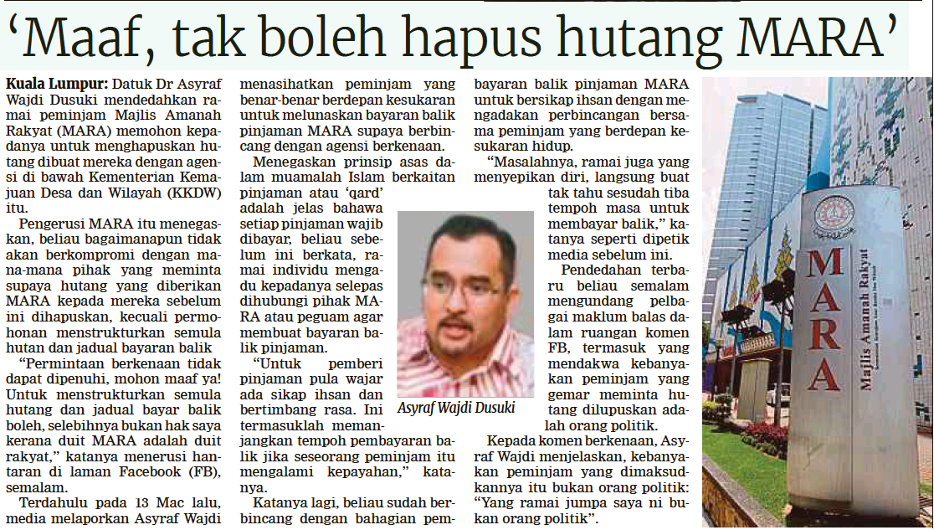
BERITA HARIAN
13 SEPTEMBER 2023
BH |’MAAF, TAK BOLEH HAPUS HUTANG MARA’| MS 3

Slide 35
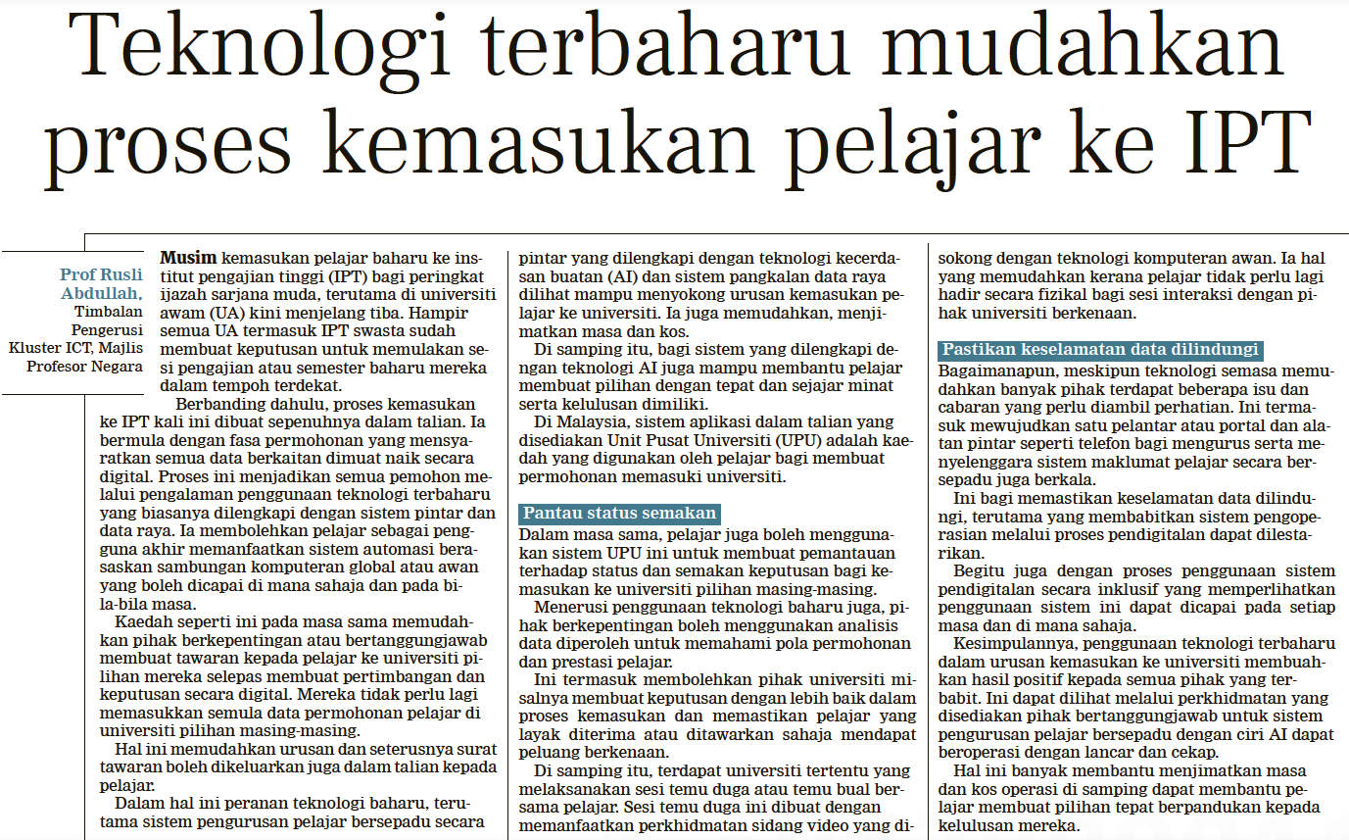
BERITA HARIAN
13 SEPTEMBER 2023
BH |TEKNOLOGI TERBAHARU MUDAHKAN PROSES KEMASUKANPELAJAR KE IPT| MS 21

Slide 36
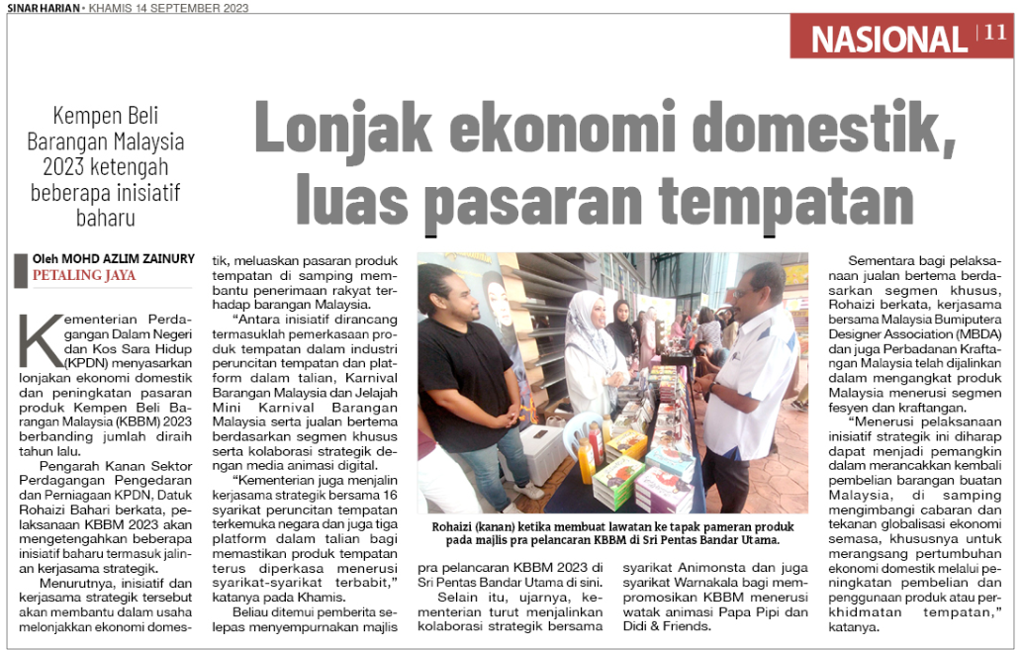
SINAR HARIAN
14 SEPTEMBER 2023
SH |LONJAK EKONOMI DOMESTIK, LUAS PASARAN TEMPATAN| MS 11

Slide 37
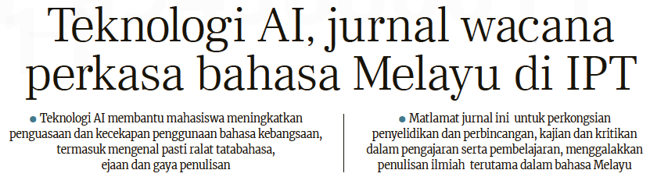
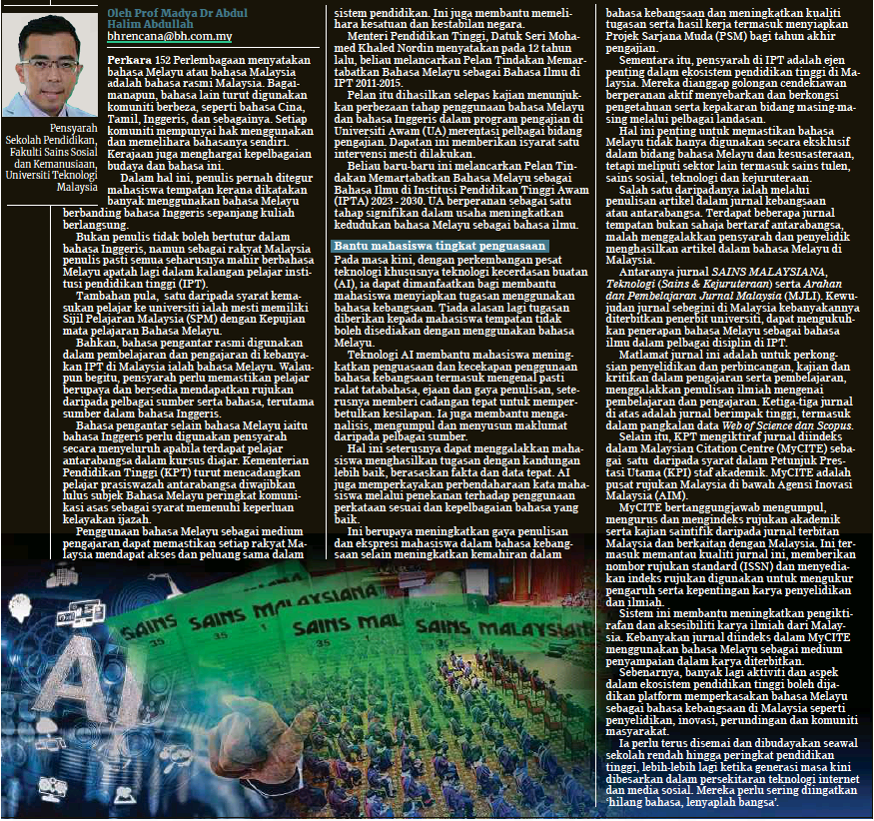
BERITA HARIAN
14 SEPTEMBER 2023
BH |TEKLNOLOGI AI, JURNAL WACANA PERKASA BAHASA MELAYU DI IPT| MS 12

Slide 38

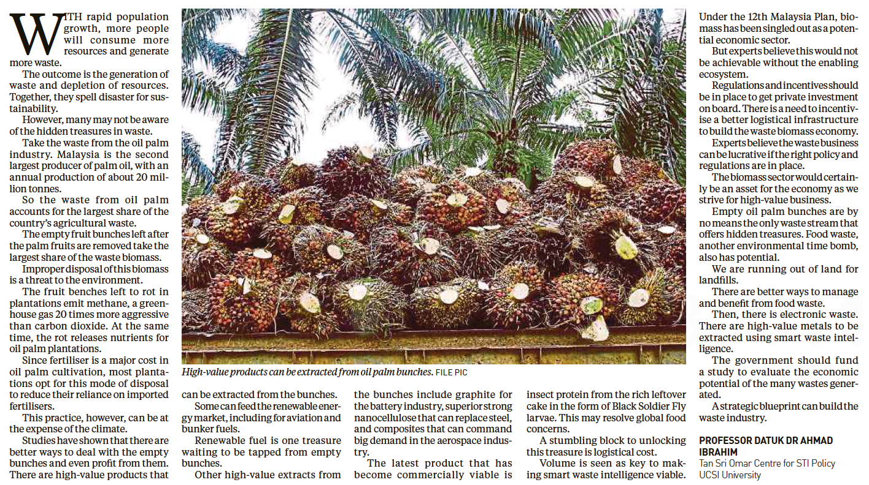
NEW STRAITS TIMES
15 SEPTEMBER 2023
NST |HIDDEN TREASURES IN WASTE| MS 18

Slide 39
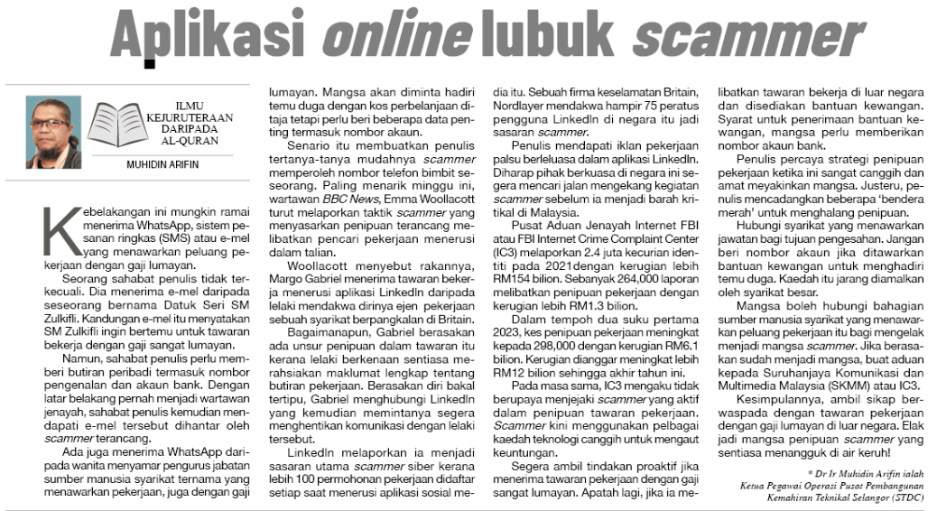
SINAR HARIAN
15 SEPTEMBER 2023
SH |APLIKASI ONLINE LUBUK SCAMMER| MS 17

Slide 40
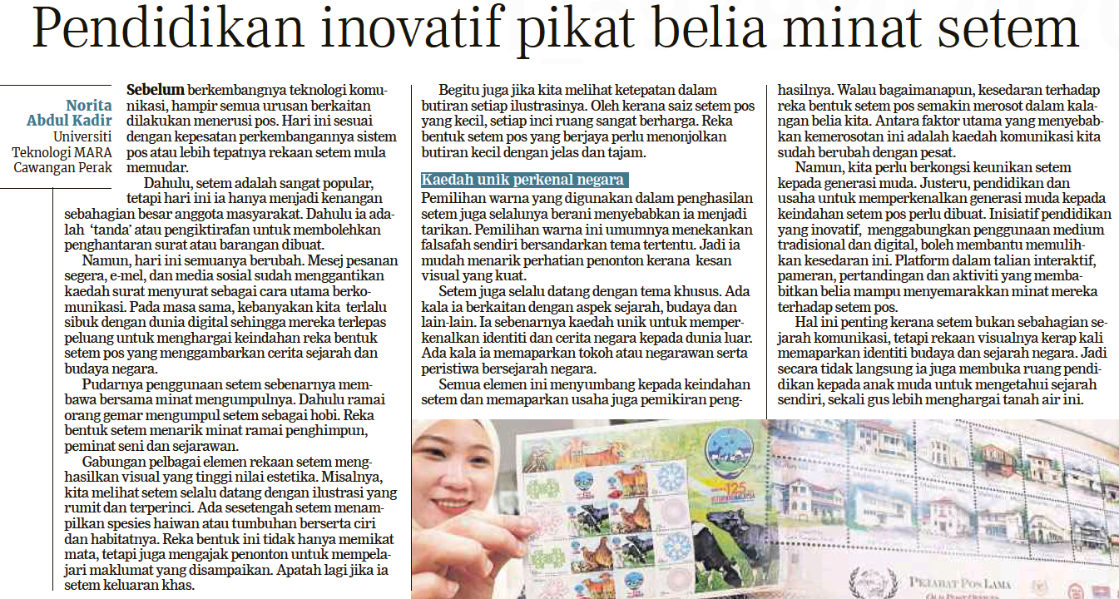
BERITA HARIAN
15 SEPTEMBER 2023
BH |PENDIDIKAN INOVATIF PIKAT BELIA MINAT SETEM| MS 14

Slide 41
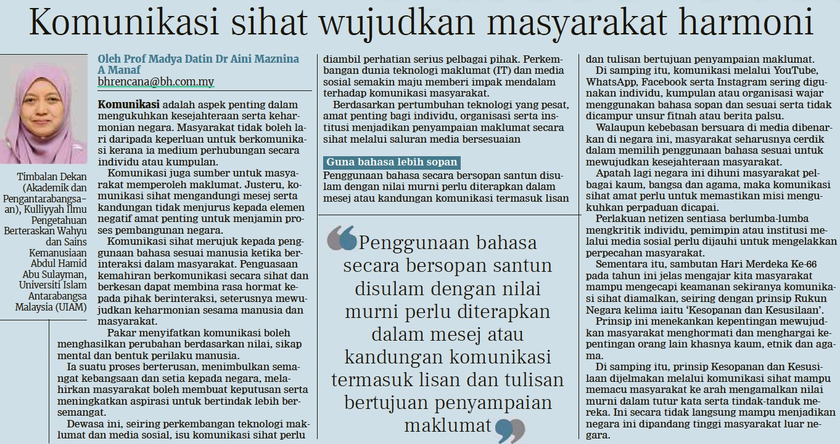
BERITA HARIAN
18 SEPTEMBER 2023
BH |KOMUNIKASI SIHAT WUJUDKAN MASYARAKAT HARMONI| MS 11

Slide 42

BERITA HARIAN
18 SEPTEMBER 2023
BH |LAWATAN KE NEGARA BALTIK DEDAH ILMU KEPIMPINAN SISWA| MS 22

Slide 43

SINAR HARIAN
18 SEPTEMBER 2023
SH |USAHA MARTABAT KALIGRAFI CINA, JAWI| MS 13

Slide 44

BERITA HARIAN
19 SEPTEMBER 2023
BH |PANDU GOLONGAN REMAJA HADAPI CABARAN PENGARUH RAKAN SEBAYA| MS 13

Slide 45

BERITA HARIAN
19 SEPTEMBER 2023
BH |BUANG RASA MALU BINA HUBUNGAN BAIK DENGAN PENSYARAH| MS 13

Slide 46

BERITA HARIAN
20 SEPTEMBER 2023
BH |AKHLAK BAIK GURU FAKTOR BENTUK SAHSIAH PELAJAR| MS 13

Slide 47

SINAR HARIAN
22 SEPTEMBER 2023
SH |USAH LUPA DIRI DI PUNCAK KEMEWAHAN| MS 20

Slide 48

BERITA HARIAN
25 SEPTEMBER 2023
BH |REKOD AGIHAN TUGASAN GURU ELAK PILIH KASIH| MS 11

Slide 49

BERITA HARIAN
25 SEPTEMBER 2023
BH |’BERSEKOLAH DI RUMAH’PERLU KOMITMEN TINGGI’| MS 21

Slide 50

BERITA HARIAN
25 SEPTEMBER 2023
BH |’BERSEKOLAH DI RUMAH’PERLU KOMITMEN TINGGI’..SAMBUNGAN..| MS 21

Slide 51

SINAR HARIAN
25 SEPTEMBER 2023
SH|MSU PENERAJU PEMBANGUNAN PENDIDIKAN TVET MALAYSIA| MS 21

Slide 52

NEW STRAITS TIMES
25 SEPTEMBER 2023
NST |LATE BEDTIME ASSOCIATED WITH DIABETES RISK | MS 11

Slide 53

BERITA HARIAN
26 SEPTEMBER 2023
BH |KURANG PAKAR,FASILITI JEJAS RAWATAN PESAKIT MENTAL|MS 3

Slide 54

BERITA HARIAN
26 SEPTEMBER 2023
BH |KERAJAAN DISARAN SEDIA LEBIH RAMAI AHLI TERAPI|MS 3

Slide 55

BERITA HARIAN
26 SEPTEMBER 2023
BH |KKM SEDIA HADAPI PENYAKIT X|MS 9

Slide 56

BERITA HARIAN
26 SEPTEMBER 2023
BH |PEMANDU GAGAL KAWAL EMOSI PUNCA KEMALANGAN MAUT|MS 12

Slide 57

BERITA HARIAN
26 SEPTEMBER 2023
BH |PEMANDU GAGAL KAWAL EMOSI PUNCA KEMALANGAN MAUT..SAMBUNGAN..|MS 12

Slide 58

NEW STRAITS TIMES
26 SEPTEMBER 2023
NST |AI-GENERATED CONTENT:WAYS TO MAKE IT EASIER TO IDENTIFY| MS 10

Slide 59

NEW STRAITS TIMES
26 SEPTEMBER 2023
NST |GOOGLE INTEGRATES AI CHATBOT WITH ITS SUITE OF TOOLS| MS 12

Slide 60

BERITA HARIAN
27 SEPTEMBER 2023
BH|MALAYSIA NEGARA KELIMA BANYAK BUANG PLASTIK KE LAUT| MS 5

Slide 61

BERITA HARIAN
27 SEPTEMBER 2023
BH|TAK BANYAK UNIVERSITI KITA TAWAR PENGAJIAN PSIKOLOGI KLINIKAL| MS 9

Slide 62

BERITA HARIAN
27 SEPTEMBER 2023
BH|KEMUDAHAN TERHAD RISIKO,BEBAN KEWANGAN| MS 9

Slide 63

BERITA HARIAN
27 SEPTEMBER 2023
BH|PENIAGA E-DAGANG PERLU TINGKKAT INOVASI ATASI CABARAN ERA SIBER| MS 11

Slide 64

BERITA HARIAN
27 SEPTEMBER 2023
BH|PERSONALITI HOLISTIK SERLAH POTENSI MAHASISWA| MS 14

Slide 65

BERITA HARIAN
27 SEPTEMBER 2023
BH|NILAI NR-REE MALAYSIA BOLEH CECAH RM747.2B| MS 3

Slide 66

SINAR HARIAN
27 SEPTEMBER 2023
SH|HARGA TURUN BILA PECAH MONOPOLI BERAS| MS 2

Slide 67

NEW STRAITS TIMES
27 SEPTEMBER 2023
NST |GOOGLE AI TOOL PREDICTS DANGER OF GENETIC MUTATIONS| MS 9

Slide 68

BERITA HARIAN
28 SEPTEMBER 2023
BH|PURATA GAJI RAKYAT MALAYSIA NAIK KEPADA RM3,212 SEBULAN| MS 3

Slide 69

BERITA HARIAN
29 SEPTEMBER 2023
BH|PENGELUARAN BERAS NEGARA PERLU SEIRING PERTAMBAHAN POPULASI| MS 13

Slide 70

NEW STRAITS TIMES
29 SEPTEMBER 2023
NST|CHATGPT’s AI GETTING CHATTY WITH VOICE PROMPTS| MS 12

